Slide 1
Aulas Práticas - LFN 0424 Fitopatologia - 2º Semestre 2020
Roteiro da aula
Correção do questionário anterior
Vídeos com aula sobre Grupos II a IV
Apresentação do “Guia de aulas práticas” e da logística da aula
Doenças dos grupos II a IV – Diagnose on-line
Questionário e-disciplinas Stoa

Slide 2
Aulas Práticas - LFN 0424 Fitopatologia - 2º Semestre 2020
Assistir aos Vídeos:
Aula 5 – Grupos II a IV (17 ’)
Podridões radiculares em sistemas hidropônicos (4’)
Murchas vasculares (5’)
Volta à sala virtual em 35’

Slide 3
Aulas Práticas - LFN 0424 Fitopatologia - 2º Semestre 2020
Aulas remotas de diagnose (2 a 3 materiais por aula)
1 – Apresentação do material (foto, vídeo ou ao vivo)
2 – Texto com leitura sobre doenças com sintomas semelhantes
(arquivo pdf – “Doenças dos Grupos II a IV”) e
“Guia de diagnose para aulas práticas de fitopatologia”
3 – Enquete ao vivo
4 – Apresentação do agente causal
5 – Nova enquete ao vivo

Slide 4
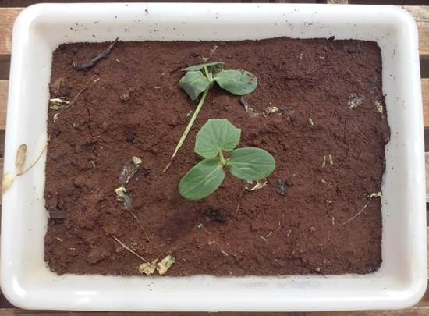
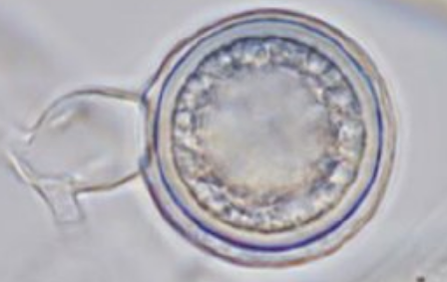
Aulas Práticas - LFN 0424 Fitopatologia - 2º Semestre 2020
Material 1 - Cucurbitáceas

Slide 5
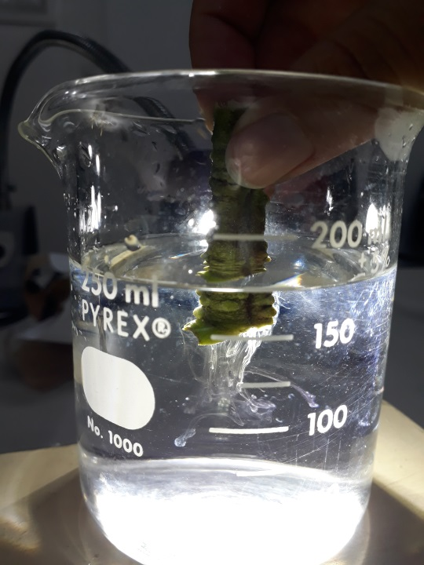
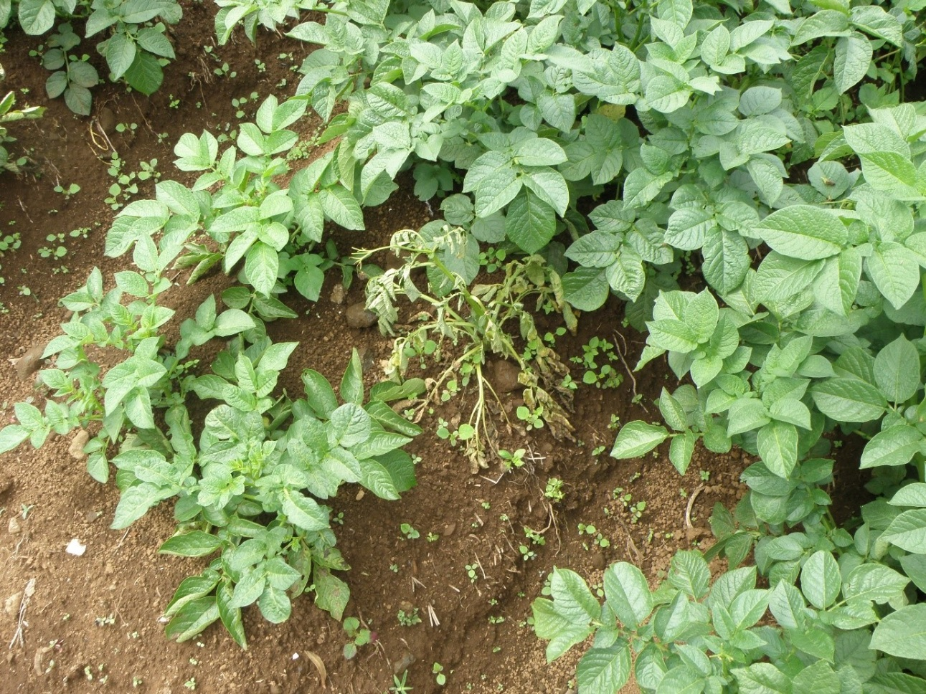
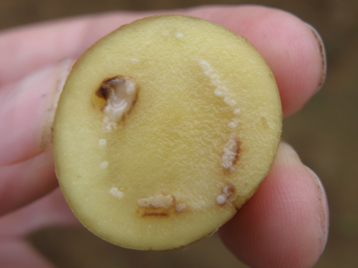
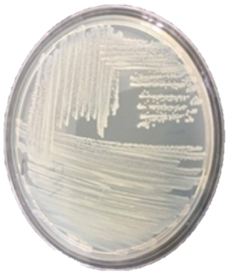
Aulas Práticas - LFN 0424 Fitopatologia - 2º Semestre 2020
Material 2 – Batata

Slide 6
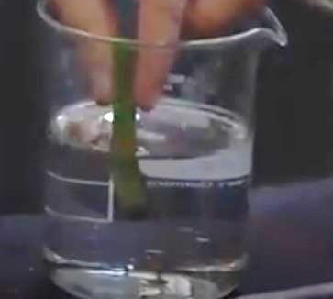
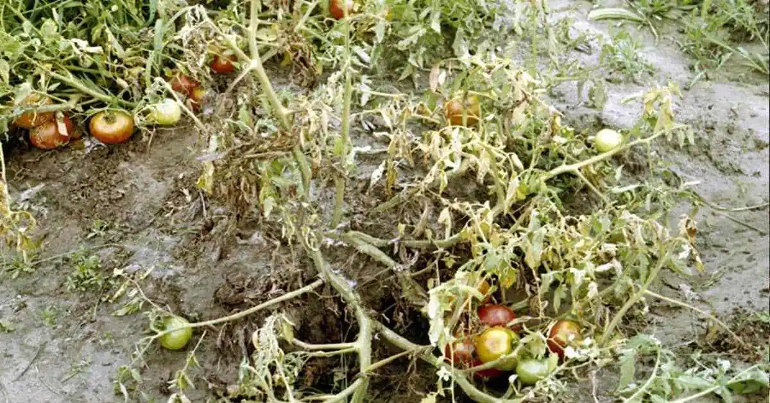
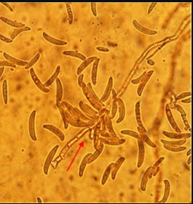
Aulas Práticas - LFN 0424 Fitopatologia - 2º Semestre 2020
Material 3 - Tomateiro

